Slide 1

낙상 예방지침

Slide 2
낙상 예방지침
1. 낙상의 정의
낙상이란 외적인 충격 없이 일상생활을 수행하는 동안 균형이나 안정성을 잃으면서 신체의 일부분이 바닥에 닿은 것, 즉 단순히 넘어지는 것을 의미한다.
낙상의 위험은 노인 대상자에서 현저하게 높다. 연령, 이전의 낙상 과거력, 보행과 이동수단, 직립성 저혈압, 감각 손상, 배뇨장애 및 암과 심혈관계 질환, 신경계 질환, 뇌혈관질환 등은 낙상의 위험을 증가시킨다. 약물 사용 및 약물의 상호작용 또한 낙상과 관련이 있다. 낙상의 환경적 요인으로는 얼음이 얼어있는 도로, 계단, 미끄러운 바닥재 등이 포함된다.
대상자에게 발생하는 낙상은 손상, 기능장애, 사망의 주요 원인이다. 낙상 후에는 골절이나 찰과상 등의 신체적 손상을 입는 경우도 있으며, 신체적 손상이 없더라도 낙상에 대한 두려움을 갖게 되어 활동이 제한될 수 있다. 이러한 낙상은 안전한 환경제공과 세심한 관찰로 예방이 가능하다
2. 낙상의 원인
1) 내재적 위험요인
① 시력감퇴:
노안의 진행으로 사물을 잘 보기 위해 더 밝은 빛이 요구되고, 렌즈가 황색화 되면서 빛 반사에 예민해 진다.
시야가 좁아지고 색깔 구분이 둔해지고, 물건의 깊이에 대한 인식이 저하되며, 움직이는 물체에 초점을 맞추는
데 더 많은 시간이 필요해 진다.
② 청력 감소:
자동차의 경적이나 화재경보 등을 잘 듣지 못한다.
③ 근골격계의 변화:
뼈와 근육의 크기가 감소하는데 여성에서 그 정도가 심하다. 또한 걷는 동작이 불안정해지고 몸의 무게중심이
젊었을 때 보다 기울어져 낙상의 위험성이 높아진다.
④ 신경 및 인지적인 변화:
반사작용이 느려지고 온도변화에 대한 예민도도 저하되며 기억력과 주의집중이 나빠진다.
⑤ 저혈압, 저혈당, 부정맥
⑥ 진정제, 이뇨제, 혈압강하제, 장기간의 침상안전
⑦ 의사소통 장애, 혼돈, 불면증, 야뇨증, 빈뇨

Slide 3
2) 외재적 위험요인
① 부적절한 조명, 고정되지 않은 매트, 젖었거나 미끄러운 바닥, 전깃줄
② 바닥에 어질러진 물건, 평평하지 않은 바닥, 난간이 없는 층계
③ 부적절한 가구 배치, 평평하지 않거나 미끄러운 보도, 경사가 급한 장소
④ 야간의 약한 조명, 휠체어, 보조기구, 보행기, 바퀴달린 침상의 탁자
⑤ 번쩍이는 불빛, 윤이 나는 마룻바닥, 침대난간, 억제대
3. 낙상의 합병증
1) 손목 골절, 고관절 골절(엉덩이뼈 골절), 대퇴 골절, 허리압박 골절(척추골절)
2) 늑골의 골절과 통증을 유발하는 연부조직 손상과 가동성 장애
3) 입원으로 인한 부동과 병원성 질환의 위험에 노출
4) 신경학적 증상과 징후, 낙상에 대한 두려움, 자신감 상실, 보행 제한
4. 낙상의 유형
1) 손목 골절:
① 넘어질 때 반사적으로 손으로 바닥을 집게 되는데 이때 체중이 손목에 전달되면서 골절이 생긴다.
② 대처법: 종이상자와 삼각건을 이용해 골절 있는 손을 고정한 후 손끝의 감각을 확인하고 체온저하를 막기
위해 외투를 걸친다.
2) 고관절 골절(엉덩이뼈 골절):
① 골다공증이 심한 노인-고관절 골절부상의 약 90% 이상이 60대 이상에서 발생한다.
② 고관절 골절로 인한 부상 시 70세 이상은 2개월 이내 사망 확률이 50% 이상이다.
③ 대처법: 고관절 부위에 골절 시 즉시 병원으로 이송, 적절한 치료를 해야 한다. (방사선촬영, CT, MRI)
3) 허리압박 골절(척추골절):
① 무거운 물건을 들다 엉덩방아 찧으면서 발생한다.(흉추 12번, 요추 1번)
② ‘꼬부랑 할머니’는 자연적 노화현상이 아닌 낙상으로 인한 척추압박골절을 방치했기 때문에 생긴 현상이다.
③ 대처법: 척추골절 시 즉시 병원으로 이송한다. (기브스, 신경 치료, 근육 내 자극요법)

Slide 4
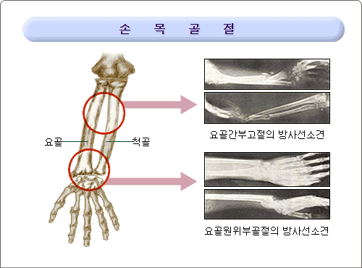
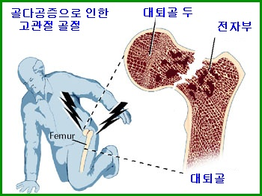
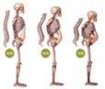
손목 골절
고관절 골절(엉덩이뼈 골절)
허리압박 골절(척추 골절)
5. 낙상예방 행동요령
1) 앉고 일어설 때 천천히 움직인다. 특히, 고혈압이나 심혈관질환이 있는 경우 갑자기 빨리 움직이는 것은
어지러움증을 유발할 수 있기 때문이다.
2) 노인은 무거운 물건이나 큰 물건을 들지 않는다. (균형을 잡기 힘들어지기 때문)
3) 시력과 청력을 정기적으로 검사하고 적절하게 교정한다.
4) 어지러움, 두통을 일으킬 수 있는 안정제나 근육이완제, 고혈압약물 등에 의해 낙상이 더 잘 일어날 수 있으므로
복용하고 있는 약물 중 그런 약물이 있는지 확 인한다.
5) 평형장애가 있는 사람은 아주 적은 알코올에도 많은 장애를 받을 수 있으므로 술을 절제한다.

Slide 5
6. 낙상예방 을 위한 환경
1) 노인생활 공간 공통사항
① 늘어진 줄이나 전깃줄, 바닥 여기저기에 있는 방석이나 카펫을 치운다.
② 부득이 방바닥에 양탄자나 이불을 깔아야 한다면 가장자리를 잘 고정시킨다.
③ 전화기, 의자나 탁자 등 조그만 가구는 되도록 벽 쪽 익숙한 장소에 둔다.
④ 바닥재는 코르크 등 덜 미끄럽고, 탄성이 있어 넘어졌을 때의 충격을 흡수할 수 있는 재질을 이용하는 것이
좋다.
⑤ 위험과 연결되는 장애물, 턱 등에 대하여 단차를 적게 한다.
⑥ 가구는 모서리가 둥근 형태의 것을 사용하고, 벽 및 가구 표면에는 뾰족한 못 등 날카로운 것이 없어야 한다.
⑦ 모서리가 곡선으로 처리된 가구를 사용하거나, 모서리 쿠션, 모서리방지 안전가드 등을 부착한다.
⑧ 누워있거나, 잠든 동안에는 항상 침대난간을 올려 고정해둔다.
⑨ 바닥에 물이 떨어진 경우, 즉시 물기가 전혀 없을 때까지 닦는다.
⑩ 깨지기 쉬운 물건, 위험한 것들을 보관해두는 보관함 및 캐비닛을 설치하고 노인들이 열지 못하도록
잠금장치를 한다.
2) 의복 및 신발
① 날씨가 추울 때는 가벼운 옷을 여러 겹 겹쳐 입어, 몸을 움추려 균형감각이 저하되지 않도록 한다.
(노인시설 적정온도 및 습도 : 18℃∼22℃/40%∼70%)
② 슬리퍼나 바닥이 미끄러운 신발은 신지 않는다.
③ 되도록 미끄럼방지 양말을 신는다.
④ 굽이 낮고, 폭이 넓으며, 미끄럽지 않은 고무바닥, 뒤가 막힌 신발을 신는다.
⑤ 보행에 어려움이 있을 경우, 보행(보조)차나 지팡이 등을 사용하도록 한다.
3) 적절한 조명
① 실내 적정조도 : 200∼300 Lux 유지(편하게 책을 읽을 수 있고, 그림자가 생기지 않을 정도의 밝기)
② 거실과 계단, 현관, 화장실은 항상 환하게 밝혀 두거나, 사람이 있을 때만 켜지는 센서등을 설치한다.
③ 자다가 한밤중에 일어날 때 켤 수 있도록, 잠자리 옆에 미등을 마련해 둔다.
4) 욕실 및 화장실
① 벽과 변기 근처에 안전손잡이를 설치한다.
② 욕조 안과 욕실 바닥에 미끄러지지 않도록 방수용 테이프를 붙이거나 미끄럼방지액을 도포한다.
③ 별도의 세면대와 목욕탕이 마련되어 있거나, 되도록 가까이 있는 것이 좋다.
④ 팔걸이가 있는 변기나 변기 앞바닥의 미끄럼 방지 깔개도 사용할 수 있다.

Slide 6
7. 장소에 따른 낙상예방 방법
1) 계단
① 손잡이와 미끄럼 방지 장치를 만든다.
2) 욕실
① 손잡이를 만든다.
② 미끄럼 방지 매트를 사용한다.
3) 거실, 복도
① 문턱을 없앤다.
② 문턱이 있는 경우 경사도를 설치한다.
③ 전기 코드는 방 모서리로 돌리거나 테이프 등으로 고정한다.
④ 주위의 물건을 최소화하고 정리를 한다.
⑤ 미끄럼 방지 매트를 사용한다.
4) 조명
① 야간등을 켜둔다.
② 손 가까이에 전등 스위치를 둔다.
③ 직사광선을 막기 위해 스크린이나 블라인드를 사용한다.
5) 침대
① 침대 난간을 만든다.
② 미끄러지지 않도록 바퀴에 잠금장치를 한다.
③ 침대 높이를 낮춘다.
6) 화장실
① 손잡이를 만든다.
② 이동식 좌변기는 미끄러지지 않도록 고정하고 손잡이를 만든다.
③ 화장실 바닥에 물기를 없앤다.

Slide 7
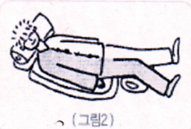
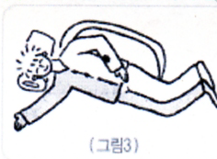
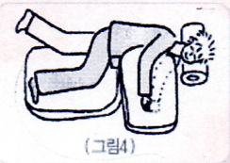
8. 낙상 예방 방법 교육
1) 침상
(1) 대상자가 쉽게 사용하는 물건 등을 침대 옆 탁자나 침상 곁에 둔다.
(2) 환자가 침상에서 편안하게 유지할 수 있도록 도와준다.
① 어깨부터 허리: 길다란 베개(두께5cm)위에 팔꿈치,
손끝 펴서 놓기 마비측 어깨나 허리가 내려가는 것 방지
② 무릎 밑에 작은 베개: 무릎이 밖이나 안쪽으로 넘어지거나
근육이 당겨지는 것 예방
③ 등 뒤에 베개로 지지한다.
④ 마비측 팔 : 손바닥을 위로 하고 어깨를 충분히 앞으로 내민다.
⑤ 마비측 고관절은 충분히 펴고 무릎을 약간 구부린다
⑥ 마비 측 어깨를 앞으로 내밀고 팔꿈치와 손끝을 펴고 눈높이의
베개 위에 마비측 팔을 놓는다.
⑦ 마비 측 고관절과 무릎은 약간 구부리고 이불이나 두꺼운
베개로 지지한다.
마비측이 위로 올라가게 자기
마비측을 아래로 하여 옆으로 자기

Slide 8
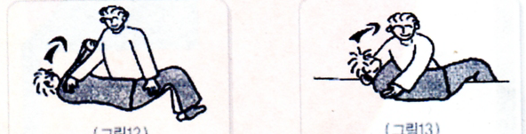
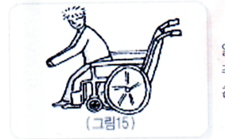
(3) 침상 난간을 꼭 올려놓는다.
(4) 침상에서 일어날 때: 오래 누워 있다가 일어나는 경우 체위성 저혈압으로부터 야기되는 현기증을 예방하기
위해 서서히 일어나도록 한다.
① 양손을 잡는 것과 마비측 무릎을 세우고 돌아 눕힌다.
② 마비측 발을 보조해서 양발을 침대 끝에 내린다.
③ 어깨 부분에 손을 대고 마비측 어깨가 뒤로 끌어 당겨가는 것을 방지한다.
④ 대상자에게 몸을 천천히 움직여 몸이 뒤로 쏠리지 않게 기울이면서 일어나도록 보조 한다.
⑤ 넘어지지 않도록 옆에서 지지하고 있거나 건측으로 침대를 잘 지지하도록 한다.
2) 휠체어 사용
(1) 보조자
① 대상자의 허리 쪽을 꽉 잡고 몸을 충분히 앞으로 기울인 상태에서
허리를 돌려 휠체어로 이동
② 휠체어에 앉을 때는 천천히 앉히도록 하며 안쪽으로 바짝 앉을 수
있도록 한다.
3)주위 환경
(1) 콜벨의 위치와 사용법을 교육한다.
(2) 지나치게 많은 기구와 물품은 치우도록 한다.
(3) 전선으로 인해 걸려 넘어지지 않도록 가장자리 쪽으로 보이지 않게 한다.
(4) 바닥이 고무로 된 신발이나 슬리퍼를 사용하게 한다.
(5) 가족에게 환자의 정신상태의 변화 정도를 잘 지켜보게 하며 이상 시 보고하도록 한다.

Slide 9
9. 일상생활에서의 낙상예방 방법
1) 근력강화를 위해서 규칙적인 운동을 한다.
2) 날씨가 추울 때는 옷을 많이 입는다.
3) 뒷굽이 낮고 폭이 넓으며 미끄러지지 않는 편안한 신발을 착용한다.
4) 보행기나 지팡이 등을 사용한다.
5) 무거운 물건이나 큰 물건을 들지 않도록 한다.
6) 앉고 일어설 때 천천히 움직이도록 하고, 어지럽거나 힘이 없으면 도움을 요청할 것을 교육한다.
7) 필요한 물건은 조직적인 방식으로 배열하고, 닿기 쉬운 위치에 놓는다.
10. 낙상 시 응급대처 방법
1) 당황하지 말고 대상자를 안정시킨다.
2) 노인이 낙상한 상황을 눈으로 확인하지 못했다면 의사를 표현할 수 있는 경우 상황을 묻고, 무리하지 않고
가장 편안한 상태로 있게 한다.
3) 통증이 심한 경우 억지로 구부리거나 펴려고 하지 않는다.
4) 움직일 수 없이 통증이 심하면 그 자리에 편안히 눕힌다.
5) 가장 가까운 가족 및 보호자에게 사고 사실을 반드시 알린다.
6) 요양보호사는 간호사 등 응급보고체계 윗단계로 보고한다.
7) 119 신고 후 시설장 및 보호자에게 연락한다.(2차 손상 발생 우려가 있음 주의)
8) 출혈이 있으면 지혈하고, 환부를 부목 등으로 고정하고, 되도록 신속히 의료기관으로 옮긴다.

Slide 10
11. 낙상예방 예방지침
1) 낙상을 예방하기 위해 대상자가 물리적 환경을 인식하도록 돕는다.
2) 간호 환경에 적당한, 눈부시지 않는 조명을 제공한다. 이는 낙상이나 부딪히는 가능성을 감소시킨다. 눈부신
조명은 대상자에게 낙상 원인을 제공하는 중요한 문제이다.
3) 병실, 복도, 계단에 불필요한 물건을 제거하고 대상자의 시야 밖의 물건은 특히 주의한다.
4) 대상자 개인 물품을 대상자에게 가까운 곳에 두어 닿기 쉬운 위치에 놓는다. 이는 대상자의 안전한 자가 관리
활동을 가능하게 한다.
5) 침대는 낮게 하고, 침대 바퀴는 고정한다.
6) 침대, 욕실에서 호출 벨을 사용하는 방법을 설명하고 시범을 보인다. 호출 벨의 위치와 사용에 대한 지식은
대상자 안전에 필수이다.
7) 대상자에게 침대의 난간을 사용하는 이유를 설명한다. 이는 낙상방지와 침대에서 체위변경에 도움을 준다.
대상자는 침대에서 좌위를 취하기 위해 침대난간을 이용할 수 있다.
8) 대상자에게 낙상방지에 중요한 안전 수칙을 설명한다.
(일어서기 전 몇 분 동안 발을 늘어뜨리기, 느리게 걷기, 어지럽거나 힘이 없으면 도움 요청하기)
9) 보조기구를 사용할 경우, 대상자의 힘이 약한 쪽에 요양보호사가 서고 대상자는 보조기구를 이용하여 몇 걸음
걸을 수 있다. 보조기구를 사용하지 않으면 대상자의 힘이 강한 쪽에 요양보호사가 선다.
10) 한 팔은 대상자의 허리를 감고 다른 팔은 대상자의 상완전측을 잡고 지지한다. 요양보호사의 지속적인
지지는 낙상이나 상해 위험을 줄인다.
11) 대상자의 힘과 균형을 사정하면서 대상자와 앞으로 몇 걸음을 걷는다. 대상자는 힘과 균형에 만족하며
걸음을 지속한다.
12) 힘이 없거나 어지러우면, 대상자를 가까운 침대나 의자로 다시 돌아가게 한다.
13) 대상자 이동 시 모든 침대, 휠체어, 이동침대를 고정시킨다.
14) 대상자의 의식이 혼돈상태일 때는 언제나 침대의 보호 난간을 올리고 침대를 낮게 유지한다.
15) 필요 시 낙상예방에 대해서 재인식시키며 대상자의 신발상태를 수시로 점검한다.

